Slide 1
General back-end board
Jun Hu
2024.2.29

Slide 2
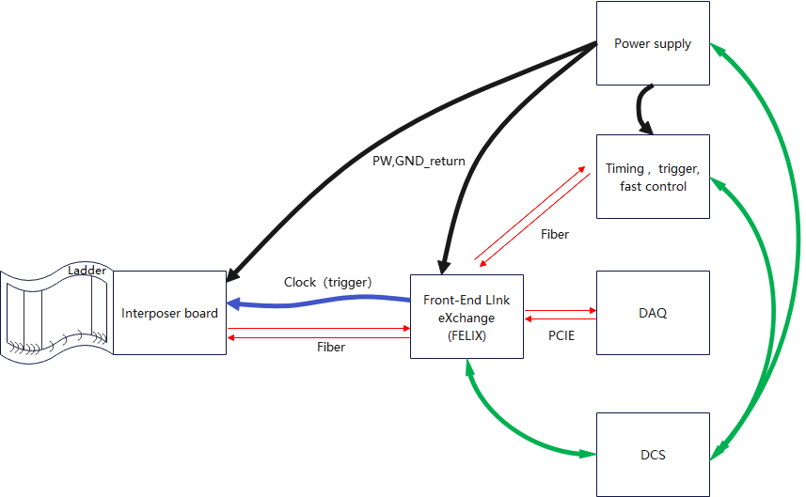
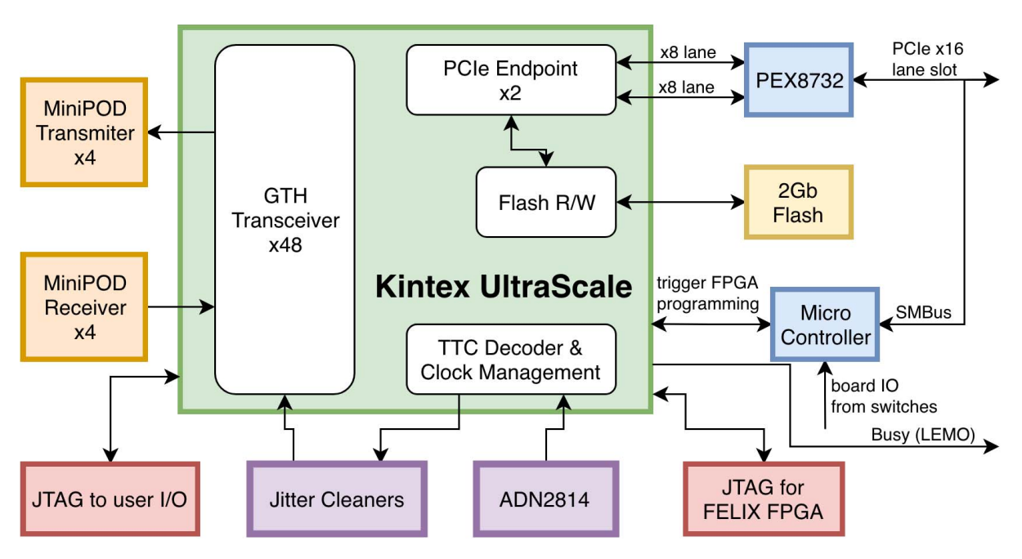
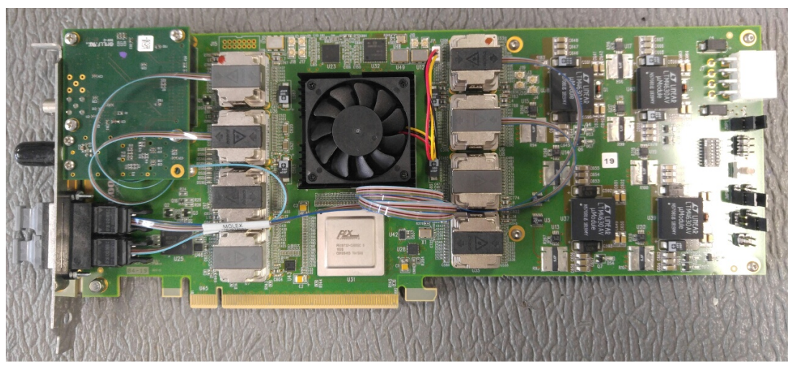
Outline
FELIX
Route data between optical link of front-end and the highspeed network of DAQ system
Connect with TTC and get synced clock, global trigger decision, reset and so on.
Fanout low speed clock, trigger and reset to front-end
Front-end module
10Gb/s
Back-end
(off detector)

Slide 3
FPGA选型考虑
禁运条件：大于700个可用IO，大于500G总带宽
 | XC7K325T-2FFG900C | XCKU040-2FFVA1156E | XC7VX690T-2FFG1158C（有国产替代） | XCKU115-2FLVF1924I 3991
Logic Cells(k) | 326 | 530 | 693 | 1451
DSP Slices | 840 | 1920 | 3,600 | 5520
Memory(Kbits) | 16,020 | 21,100 | 52,920 | 75,900
Transceivers | 16(12.5Gb/s) | 20(16.3Gb/s) | 48(13.1Gb/s) | 64(16.3Gb/s)
I/O Pins | 500 | 520 | 350 | 832
Cost（RMB） | 650 | 1500 | 10000 | 9000
逻辑资源：可能会有的初步信号处理需求
IO端口资源需求：DDR接口，普通配置接口，需求少？
高速串行GTX/GTH速率及数量：12.5Gbps够用？ 数量尽可能多

Slide 4
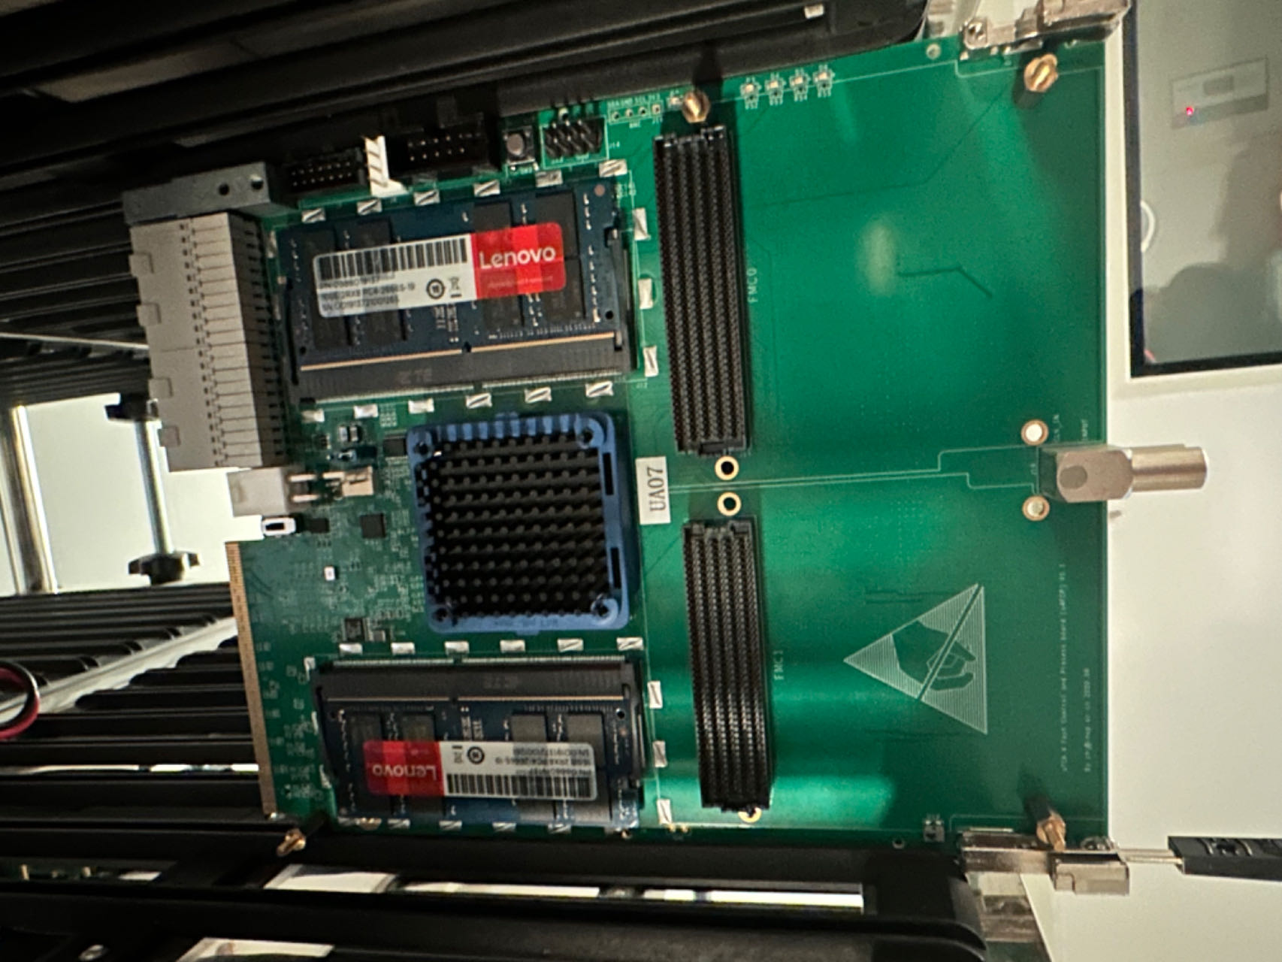
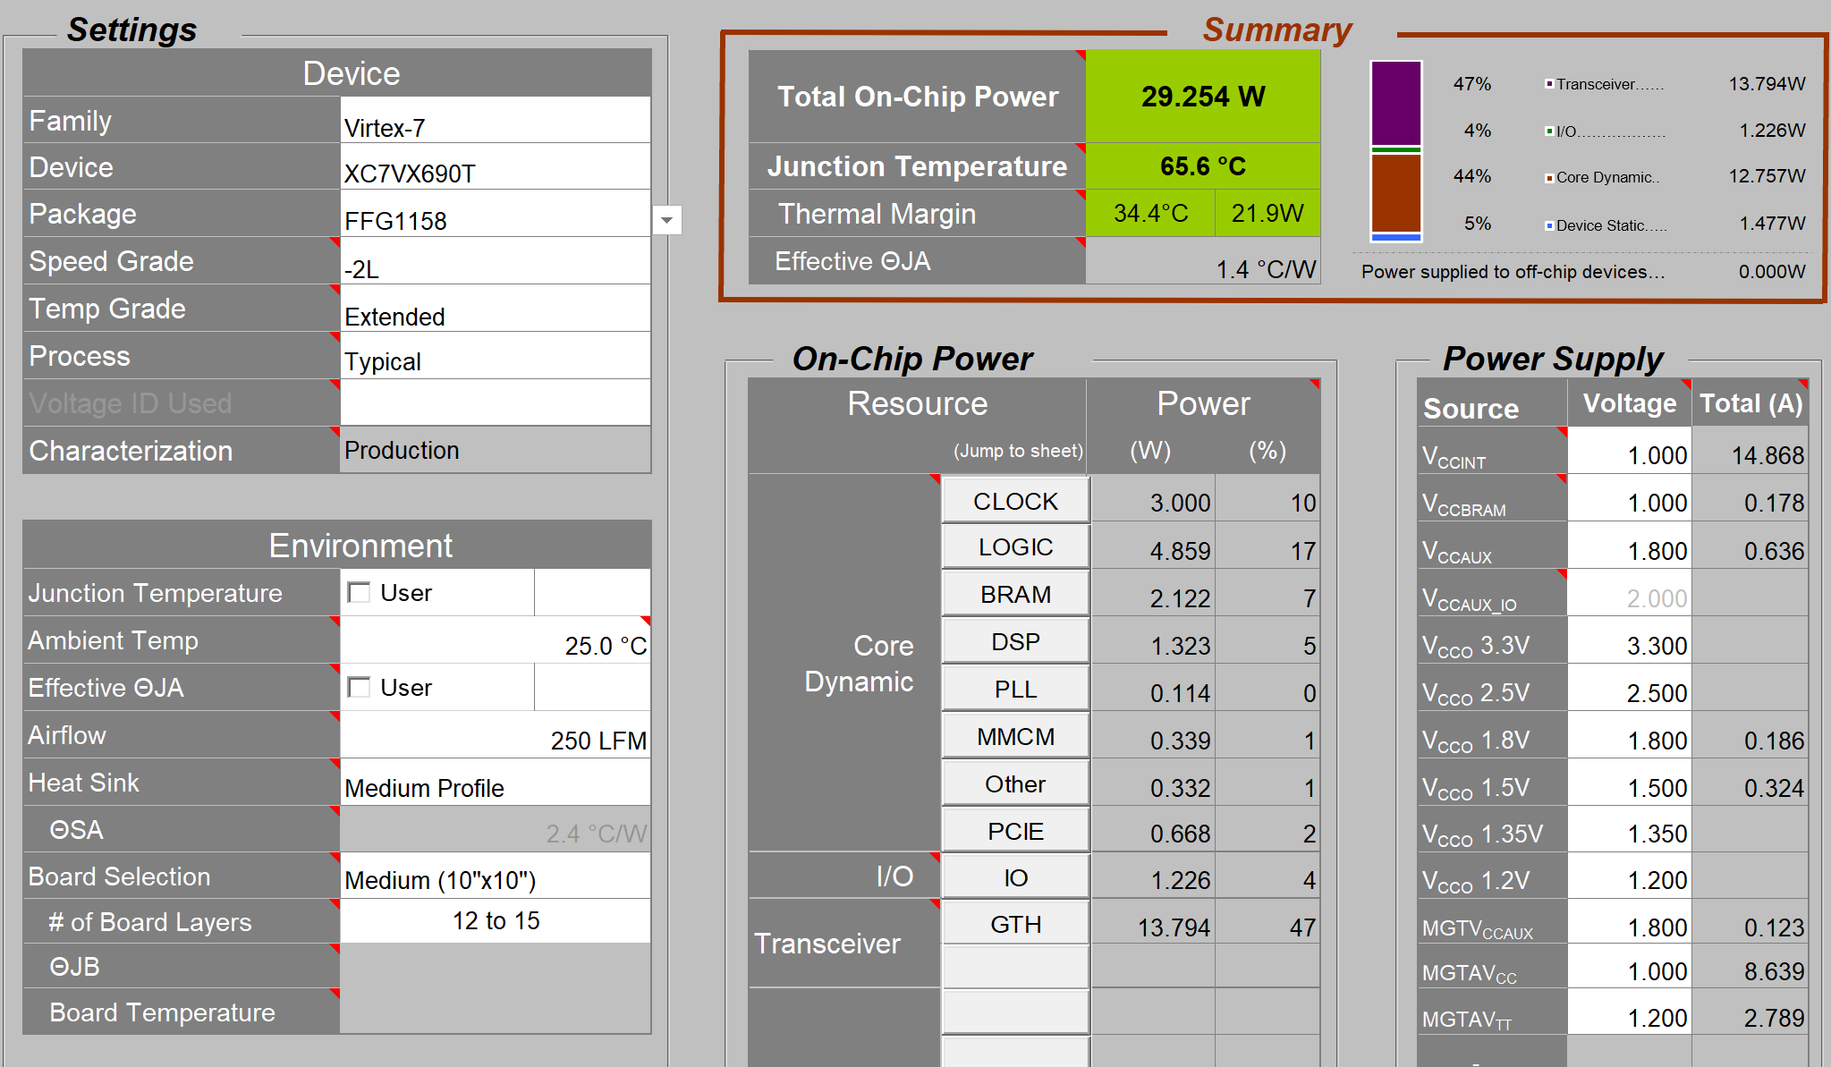
数据/慢控制通路
输入：32通道GTH（0.5-13.1Gbps）-- 接前端lpgbt-like输出
输出：方案一：PCIE GEN3 X 16（128Gb/s）-- 接tdaq服务器
方案二：xTCA机箱与触发系统兼容？（后插板 100G TCP/IP网络）-- 接tdaq网卡
考虑到时钟需要同轴引出占用面板，可能xTCA是更好的选择？需要考虑机箱成本和订购周期
时钟同步
输入：方案一：直接使用WR endpoint
方案二：TClink？占用一个GTH或者用CDR，
研发成本的考虑
输出：时钟低抖动扇出 1 to 32，用物理刻度掉线长不一致
存储
DDR内存条（2 X 4GB/64bit）
电源
输入：FPGA功耗30W，加上其他器件总功耗按60W计算，
理论PCIE供电能力75W@12V，可能需要外接电源
xTCA供电能力
V7 FPGA功耗仿真

Slide 5
以下计算以10块板为批量估计（单位人民币）
PCB : 3000
Component: 15000
FPGA : 10000
Jitter clean: 400
CDR: 350
Clock fanout 500
DCDC/LDO: 1000
DDR: 250 / 8GB
Opti-connector: 1500
Others：1000
WR endpoint : 10000
Assembly : 2000
Test and aging：2000
In total： 22000

Slide 6
线缆
电源线：直径大约2mm，线上电阻<1欧@100m, 单价2元/米
同轴电缆：单价5元/米，每通道2根，
光纤：2元/米
长度按50m计算，每米单价14元
每块后端板需要配50m长线缆，14X50mX32= 22400元

